Slide 2
Funkcionalni psihogeni neurološki poremećaj
Autor: dr Tamara Švabić Međedović

Slide 3
Avaskularna nekroza oba kuka
Dalibor P, 32 godine
GT: Otežan hod
LA: Višegodišnji dijabetičar na oralnim hipoglikemicima
Višegodišnji astmatičar na inh. terapiji
β2 agonist+kortikosteroid
Neumereno konzumira alkohol
Konzilijum ortopeda :
Avaksularna nekroza glave butne kosti obosrano (jul 2014.)
Neophodna implantacija endoproteza uz prethodnu neurološku evaluaciju
Notes:
Nađena je avaskularna nekroza kuka ( uokvireno su zapravo se faktori rizika za avaskularnu nekrozu kuka zato su tako izdvojeni), ali ortopedi traže prethodno neurološko sagledavanje zbog utiksa da tegobe prevazilaze kostanozglobni poremecaj

Slide 4
Dalibor P, 32 godine
Progresija tegoba do
nemogućnosti izvršavanja radnih obaveza
Nagla pojava slabosti u levoj nozi
Pojava slabosti i u desnoj nozi
i bola u kukovima
Operacija pilonidalnog apscesa
Avg. 2011.
Narednog dana
Narednih meseci
Od jula 2014.
Teško pristao na operaciju zbog
straha od lokalne anestezije
* Fluktuacije i prorgesija u intenzitetu tegoba
* “ Kolege su me unosile u kamion… ”
Notes:
Anamnestički podaci I segmenti klinicke slike koji upucuju na psihogeno

Slide 5
Prvi neurološki pregled KCS, 15.09.2104.
Upućen od strane nadležnog neurologa pod DG: Paraparesis spastica
CT torakalne i lumbosakralne kičme: uredan nalaz
Indikovan prijem na Kliniku za neurоlogiju zbog sumnje na multiplu sklerozu
Notes:
Na prvom neurološkom pregledu u Poliklinici prezentuje se spastično paraparetičan hod I prijavljuje nivo pa se indikuje dalje ispitivanje

Slide 6
Klinika za neurologiju, KCS 19.11.2014.
Svestan, orijentisan.
Na KN nalaz uredan
Na GE: u Wartenbergu bez tonjenja i pronacije, MR pojačani
Na DE: otežana procena tonusa zbog slabe saradnje, noge drži ukočene u eksenzionom položaju, Mingazzinijevu probu ne izvodi jer navodi da ne može da ih dovede u potreban položaj. Odiže noge od postelje do 30 st, MR pojačani, plantarni odgovor snižen obostrano uz otpor pri pregledu.
Senzibilitet očuvan
Sfinktere kontroliše
Hod bizaran VIDEO

Slide 7
Rezime toka bolesti
Nagli nastanak tegoba i
Ubrzo nakon hirurške intervencije na koju je nerado pristao
Varijabilnost /flukutuacije intenziteta/ tegoba tokom vremena
Aktuelna progresija tegoba i posledična radna nesposobnost
Nekonzistentnost neurološkog nalaza
Smetnje sa hodom prevazilaze verifikovano koštano-zglobno oboljenje

Slide 8
Šta govori psihosocijalna anamneza …
Vozač
9 godina staža
U adolescentnom
periodu
-Devet godina edukacije, prekinuo trogodišnju srednju školu
-Tokom školovanja postizao loš uspeh
-Ispoljavanje antisocijalnog ponašanja
( bežao iz škole, preterano konzumirao alkohol, učestvovao u tučama)
-Postojanje aktivnih suicidalnih misli sa određenim planom i namerom
-Često samopovređivanje zbog “propalih” ljubavi
-U emotivnim vezama se ženio “bez odugovlačenja”

Slide 9
Porodična dinamika
Razveden
Četiri braka, otac jednog deteta
Dete razvedenih roditelja
Otac poginuo u saobraćajnoj nesreći
Majka se više puta udavala
Baba i deda su imali ulogu supstiuenta roditelja
Živi sa dedom i ujakom

Slide 10
Tokom razgovora sa psihologom
Sedi povijeno, utisak znatno starije osobe u odnosu na životnu dob
Na rukama vidljivi ožiljci od samopovređivanja (“gašenje cigareta po telu”)
Govorljiv je, opširan i “lepljiv”, nekritičan u odnosu na sebe
Prezentuje dobro raspoloženje, neprimereno u odnosu na verbalizovani sadržaj i aktuelnu situaciju
Kroz osmeh govori o suicidalnim namerama koje je imao tokom adolescencije
Negira postojanje psihičkih smetnji, “uvek je dobro raspoložen”, dobro spava, ima dobar apetit

Slide 11
Psihosocijalna anamneza govori… … i ukazuje…
Sklonost somatofornim manifestacijamkao vidom redukcije intrapsihičke tenzije
Socio-emocionalno nezrela ličnost, histrioničnih crta sa slabim ego snagama
Intelektualne sposobnosti niskog proseka
… na vulnerabilnost kognitivnog i emocionalnog sistema

Slide 12
Dopunska ispitivanja
Laboratorijske analize: KKS, SE, biohemija:uredan nalaz
Nivo vitamina B12: uredan nalaz
Imunoserološke analize: ANA, antikardiolipinska antitela: uredan nalaz
Virusologija: HIV, HBS, HC: uredan nalaz
Citobiohemijski pregled i izoelektrično fokusiranje likvora: uredan nalaz.
RTG pluća: uredan nalaz

Slide 13
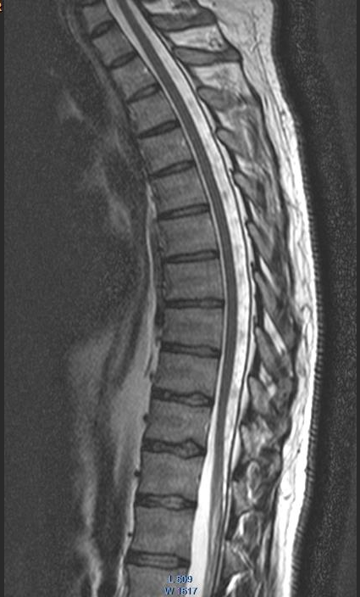
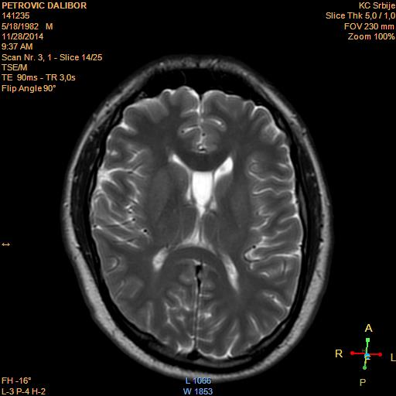
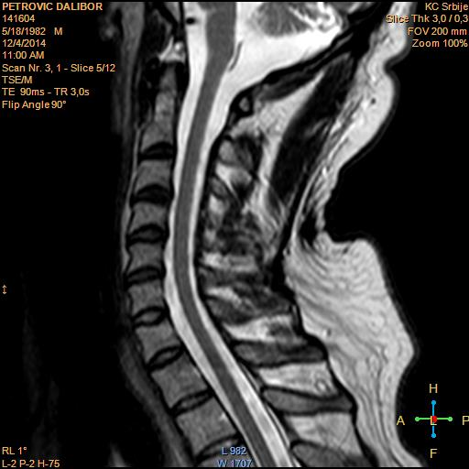
Isključeno organsko oboljenje nervnog sistema savetovan pregled nadležnog psihijatra

